Slide 1
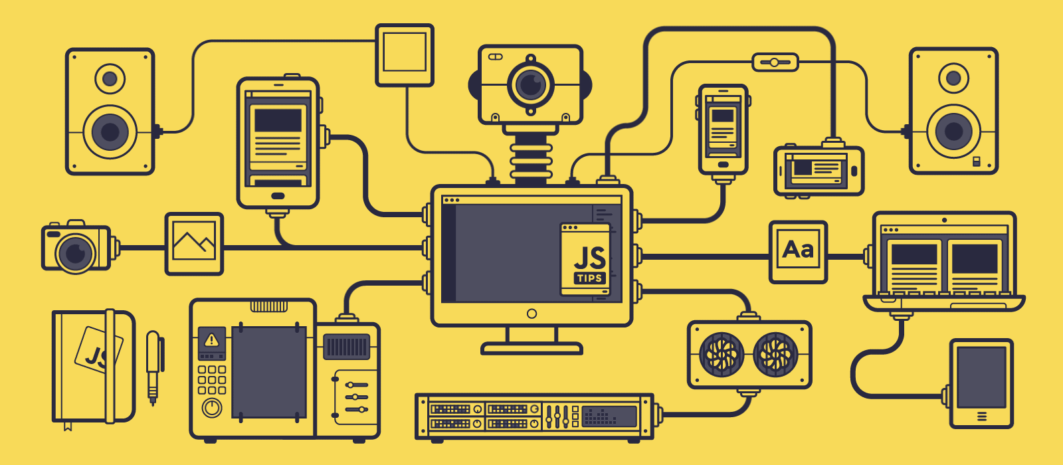

SPA 富应用开发

Slide 2

https://spa.wangding.in
Notes:
课程资料

Slide 3
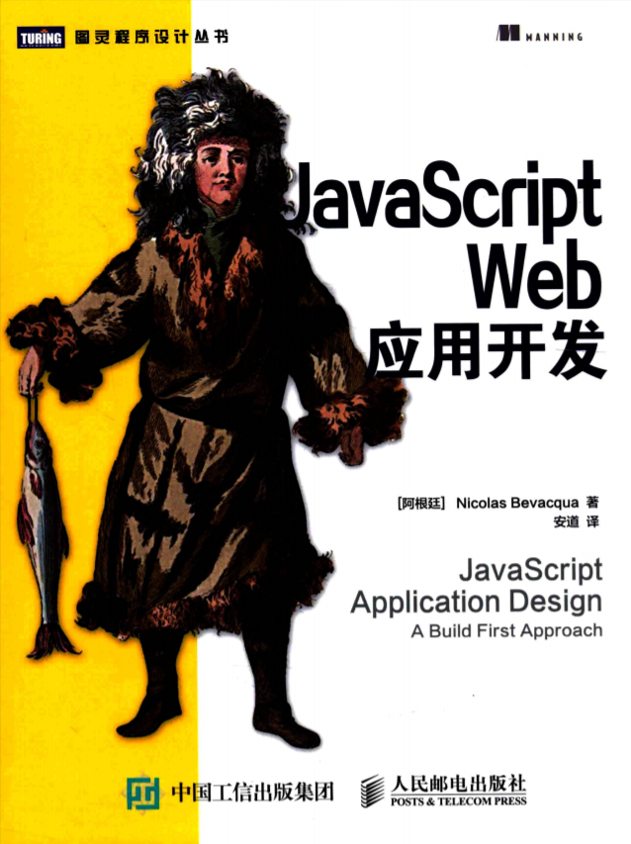
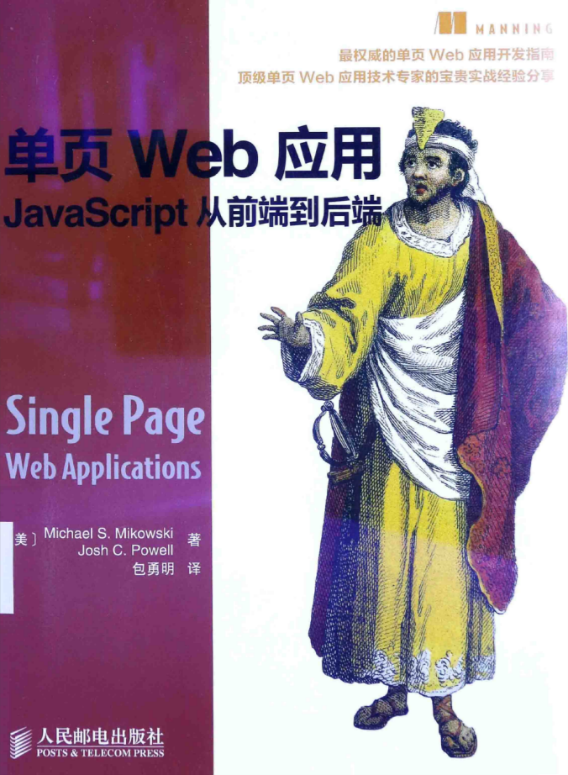
Notes:
参考书
打开参考书看一下书的目录

Slide 4



Notes:
参考网站

Slide 5
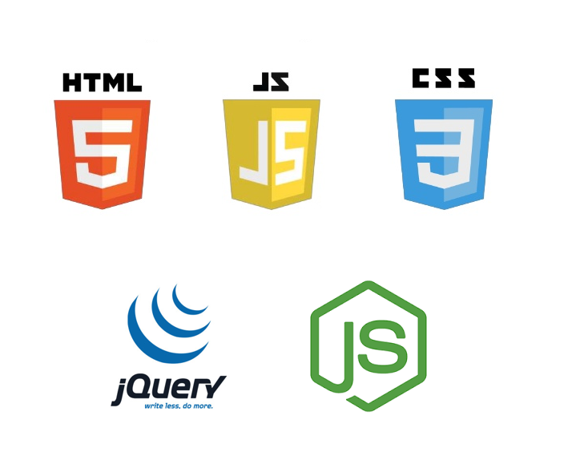
Notes:
前置课程

Slide 6
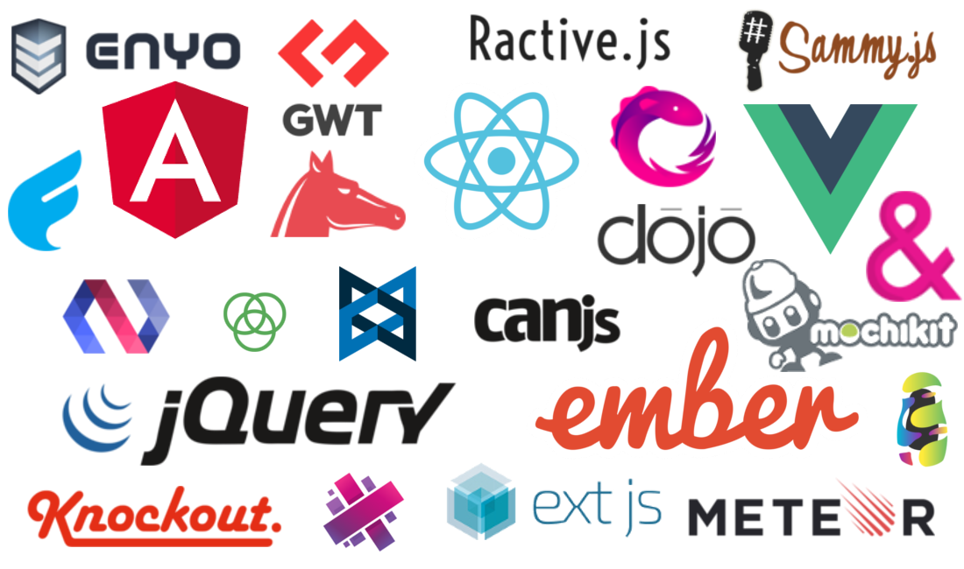
Notes:
课程理念和思路

Slide 7
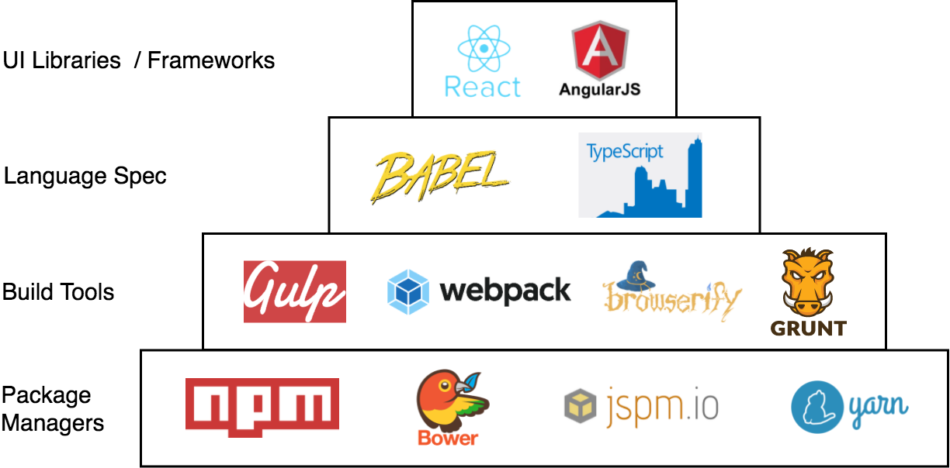

Slide 8
vs
前端框架
前端框架
Notes:
课程理念和思路

Slide 9
教学目标：
掌握持续集成和自动化构建
了解用户界面的组成
了解基本的 UI 设计原则
掌握数据合法性校验的方式
掌握若干第三方组件的用法
掌握如何自定义 UI 组件
掌握 MVC 架构以及数据绑定的实现方式
掌握客户端数据存储及状态保持
Notes:
教学目标

Slide 10
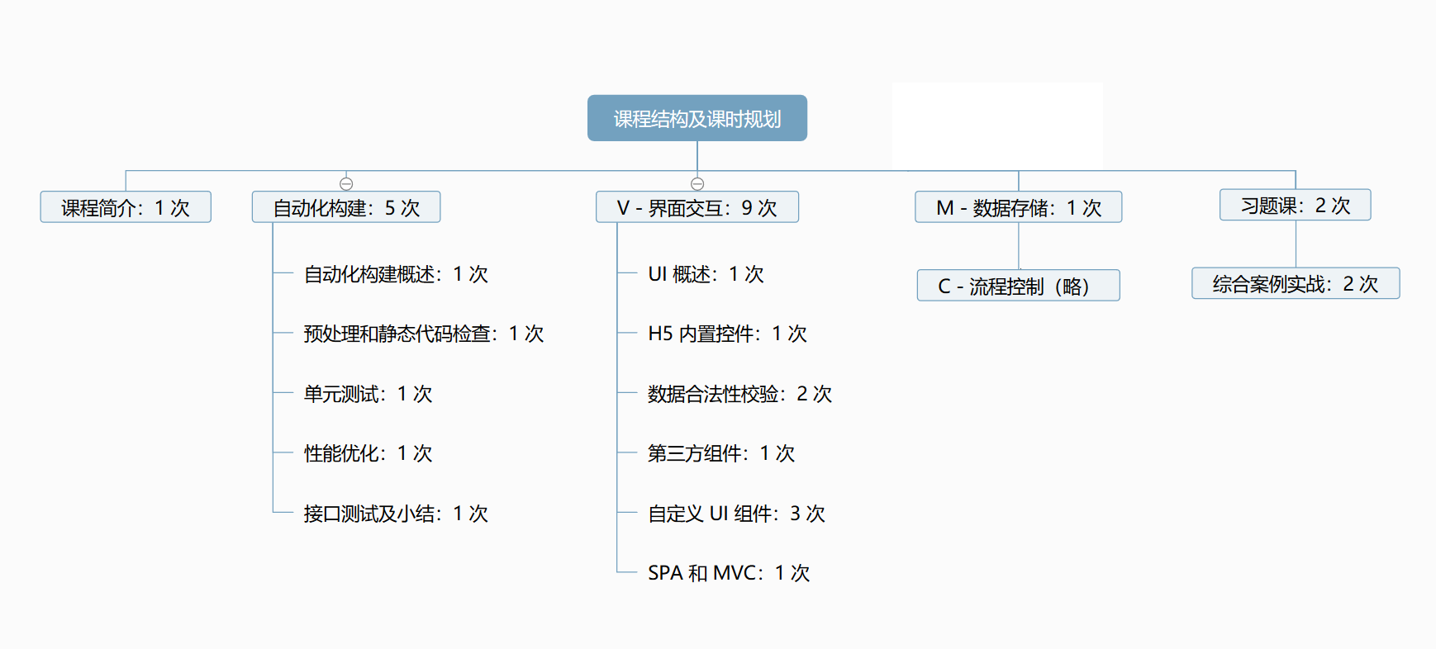
Notes:
课时安排

Slide 11
Outlook
GMail
XMind
Win
App
Web
App
naotu
Visio
Application
应用
ProcessOn
Axure
modao
WebStorm
CodePen
…
Mobile
App
…
Notes:
应用分类之一

Slide 12

Notes:
Web 应用

Slide 13

SPA
Single Page Application
SPA 富应用开发
RIA
Rich Internet Application
Notes:
https://love2dev.com/blog/use-local-storage-to-make-your-single-page-web-application-rock/

Slide 14
1993
1995
1996
2011
1999
2005
Notes:
Web 技术发展时间轴

Slide 15

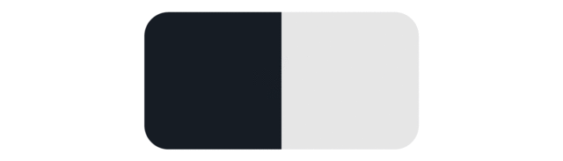
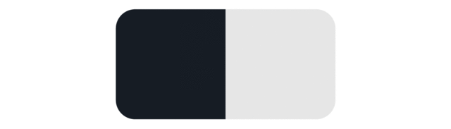


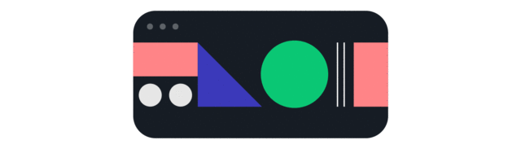


Notes:
Web 应用技术的发展
http://blog.jobbole.com/81026/

Slide 16



主机名：OFFICE
IP 地址：192.168.XXX.144
Notes:
开发环境一

Slide 17
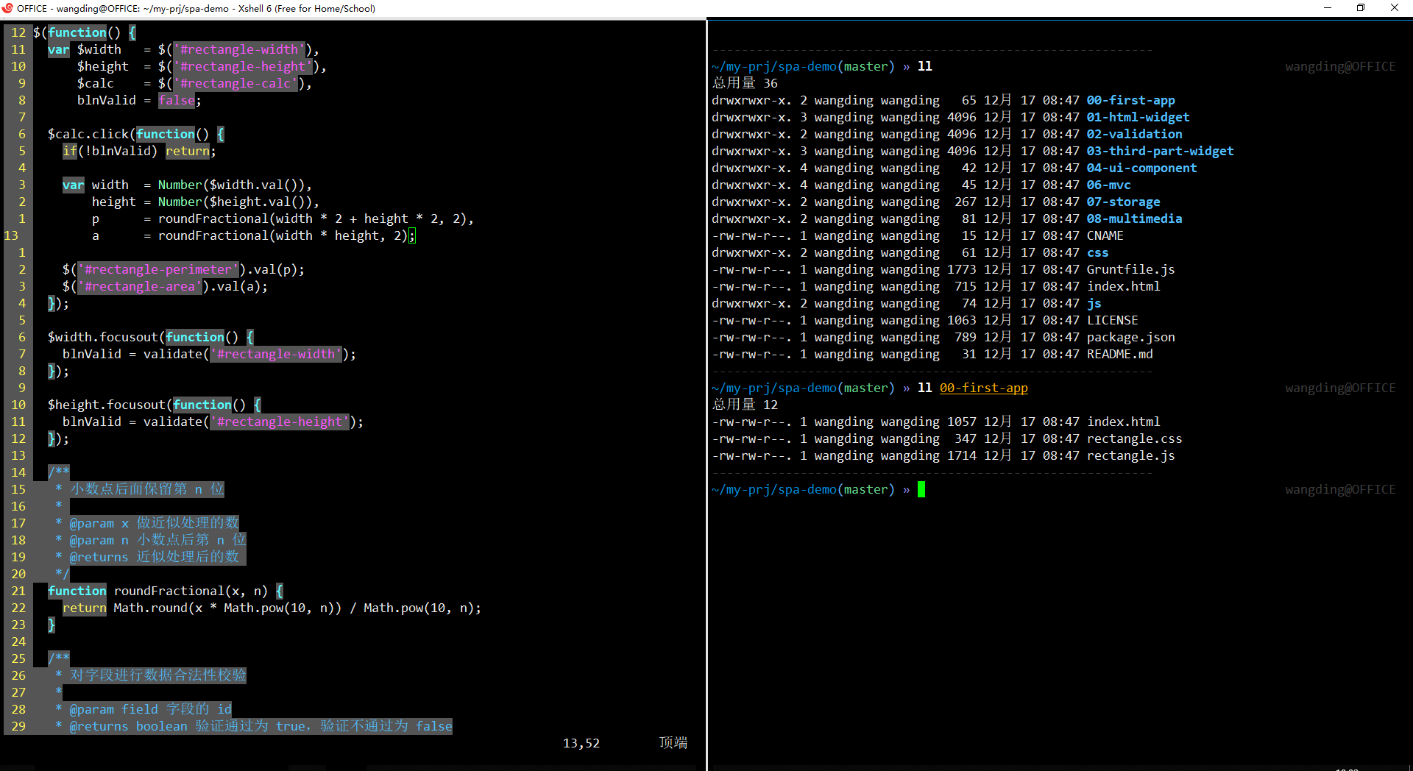
Notes:
开发环境二

Slide 18
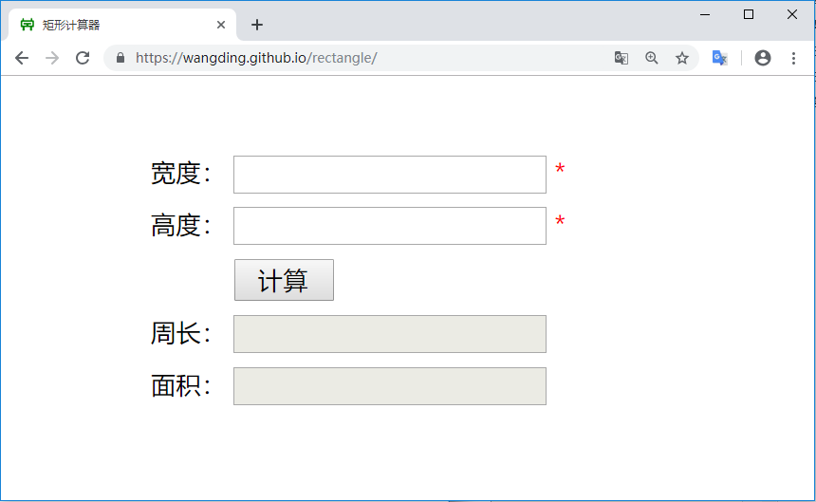
23
4
54
92
Notes:
第一个 web app

Slide 19
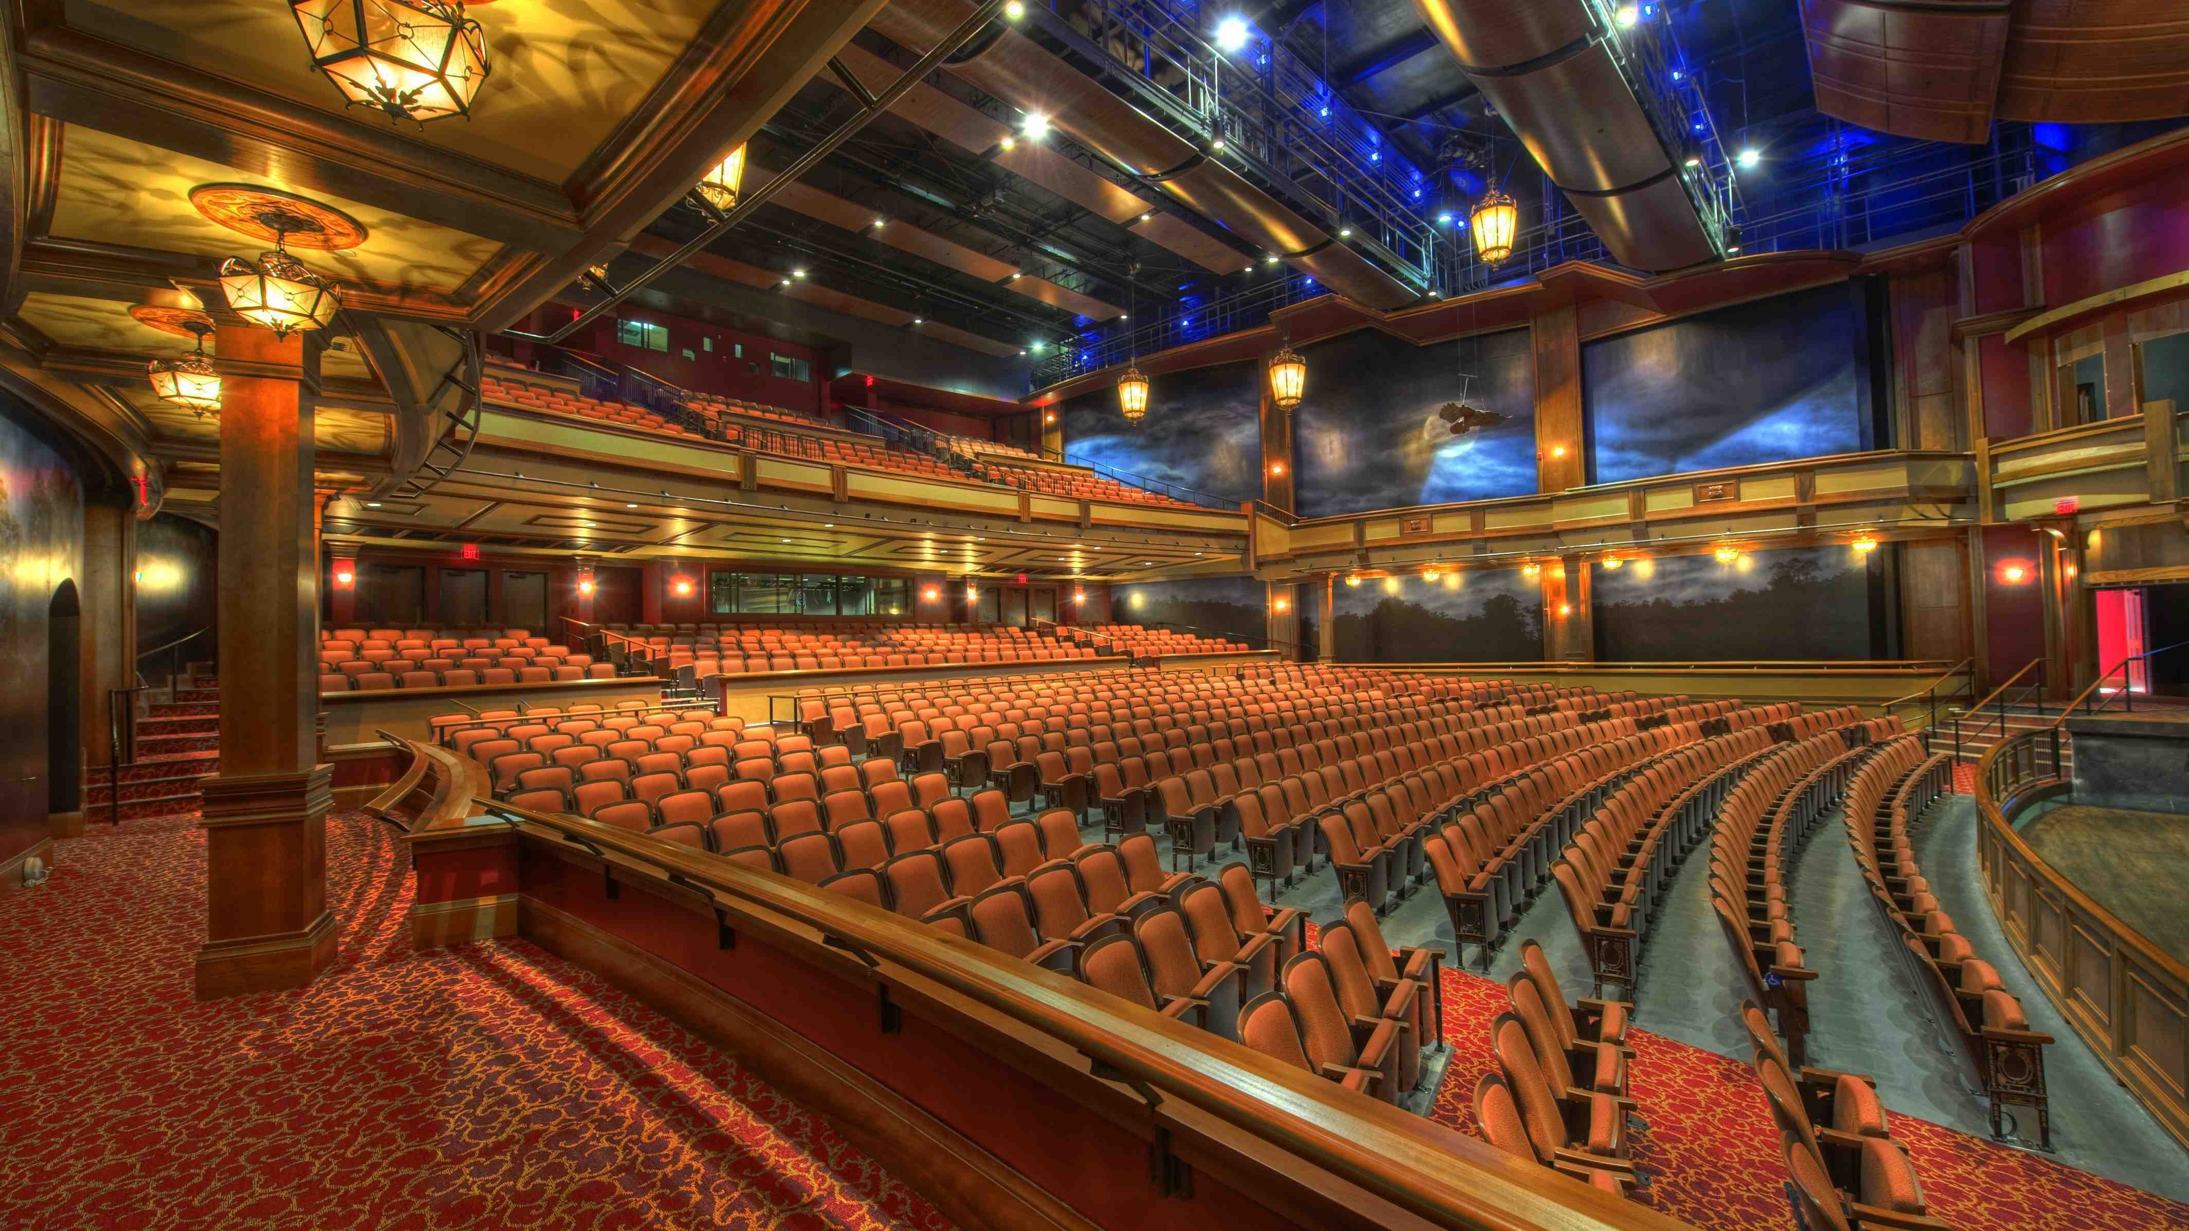
自动化构建
Notes:
自动化构建

Slide 20

Notes:
脚手架

Slide 21
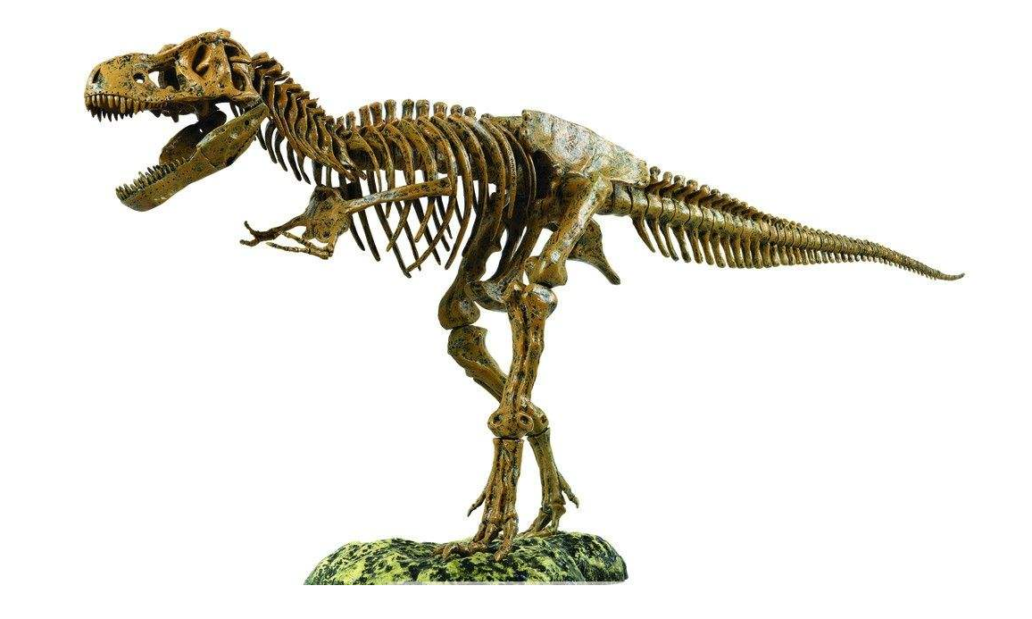
Notes:
框架

Slide 22

Notes:
自动化构建

Slide 23

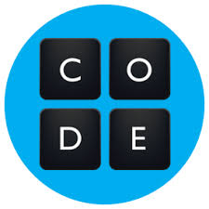
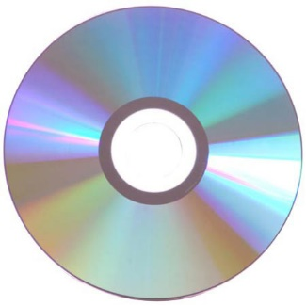
Notes:
狭义的构建

Slide 24
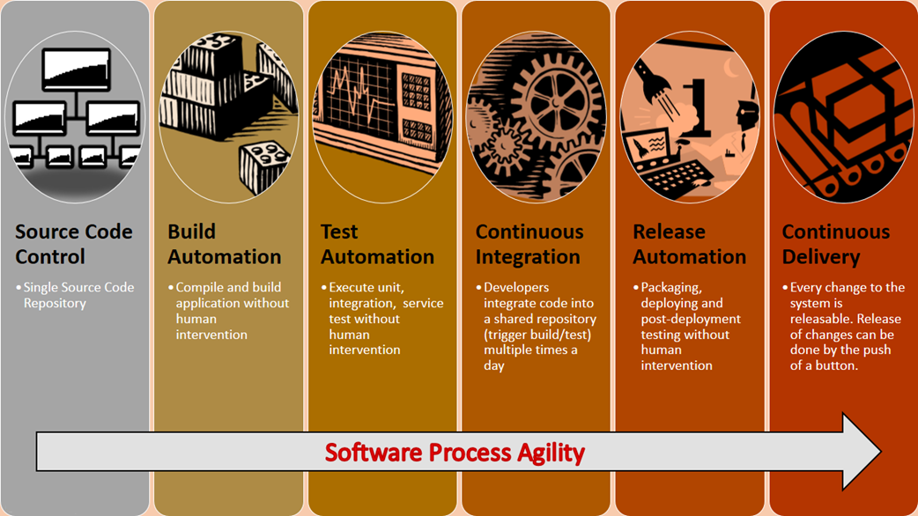
Notes:
广义的构建

Slide 25
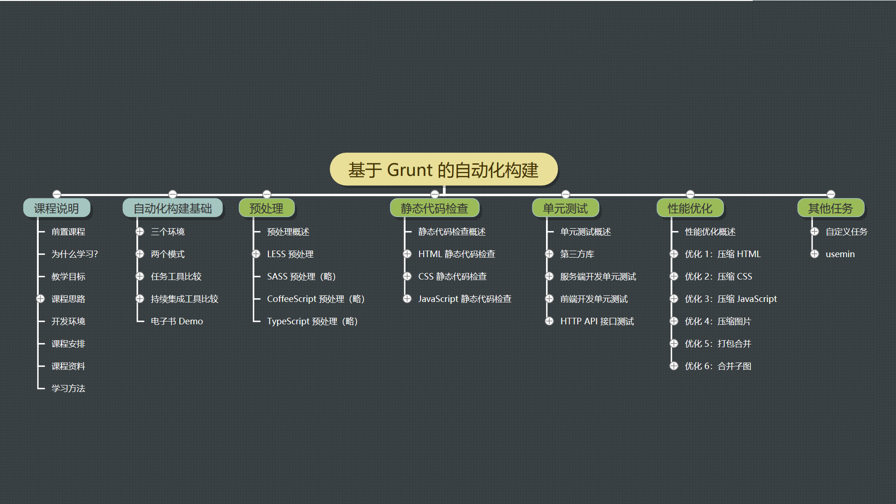
构建任务
Notes:
自动化构建大纲

Slide 26
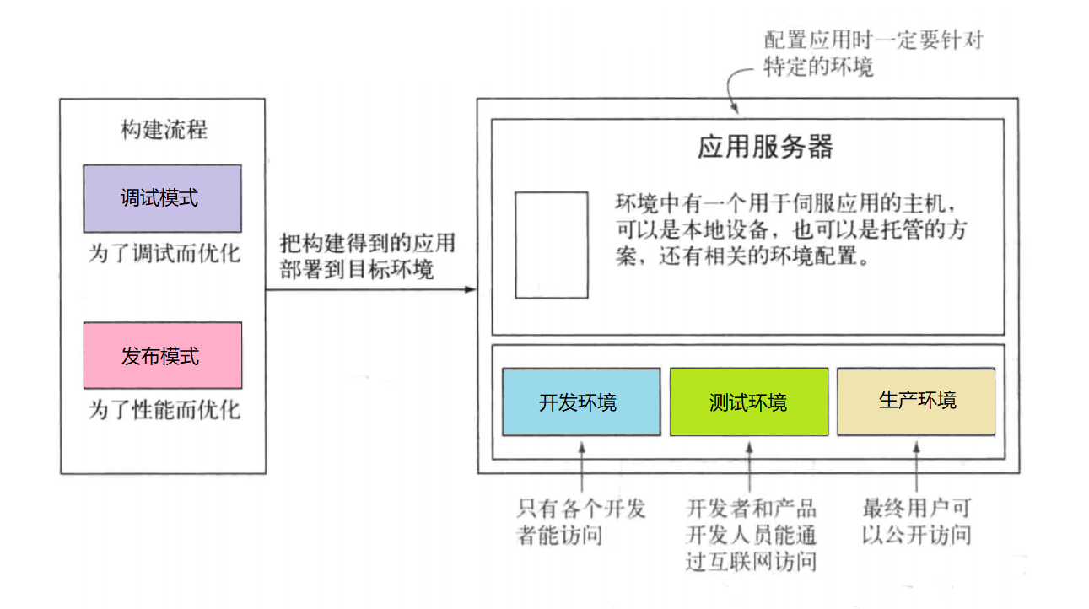
Notes:
三种环境

Slide 27
问题
Debug 模式
Release 模式
构建流程一定要幂等吗？
是！对快速迭代很重要
是！
应该做哪种测试？
Lint 代码检查 + 单元测试
运行所有测试！
必须便于调试吗？
是。这是必须的
不。能做到更好
会得到最佳结果吗？
不会。需要调试信息，很多充分优化
一切为了性能
构建流程要运行得快吗？
需要。快速构建可以提高开发效率
不必要。能快也很好
Notes:
两种构建模式

Slide 28
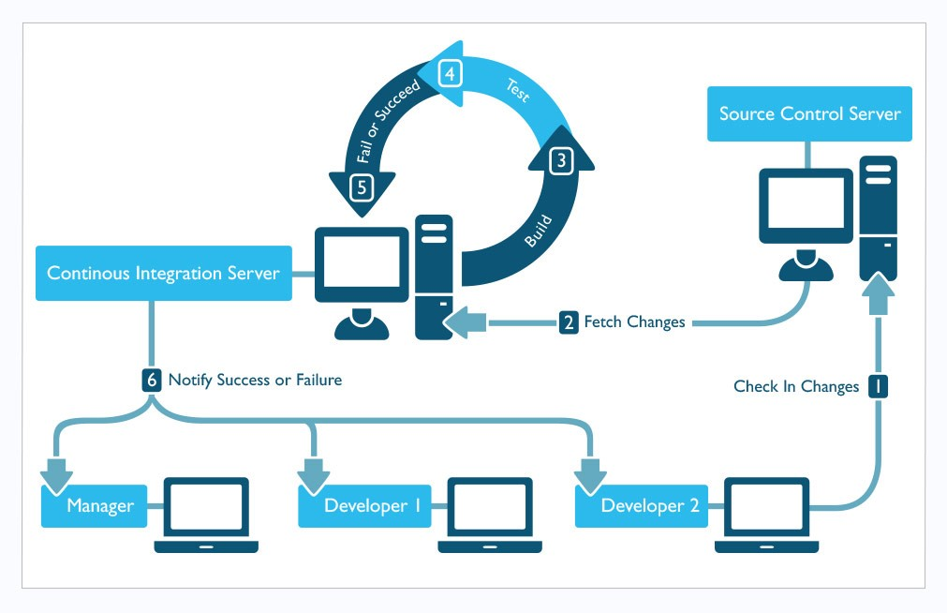

Slide 29

Notes:
自动化任务工具

Slide 30

Notes:
持续集成工具

Slide 31
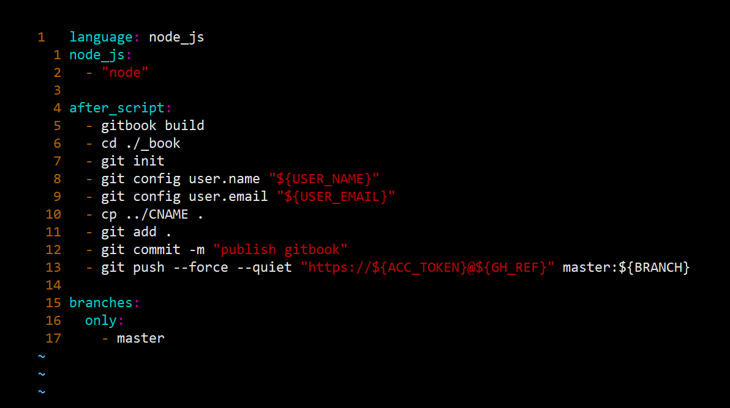
.travis.yml
Notes:
.travis.yml

Slide 32

Travis-CI 环境变量
ACC_TOKEN: d5433f9ab6a1f8cd615b0bb5fda017b5
BRANCH: gh-pages
GH_REF: github.com/wangding/{repos_name}
USER_EMAIL: 408542507@qq.com
USER_NAME: wangding

Slide 33
Travis CI 默认先执行两个脚本：
- npm install // 安装项目依赖
- npm test // 执行测试
package.json 中默认的 test 脚本，会导致构建失败：
"scripts": {
"test": "echo \"Error: no test specified\" && exit 1"
},

Slide 34
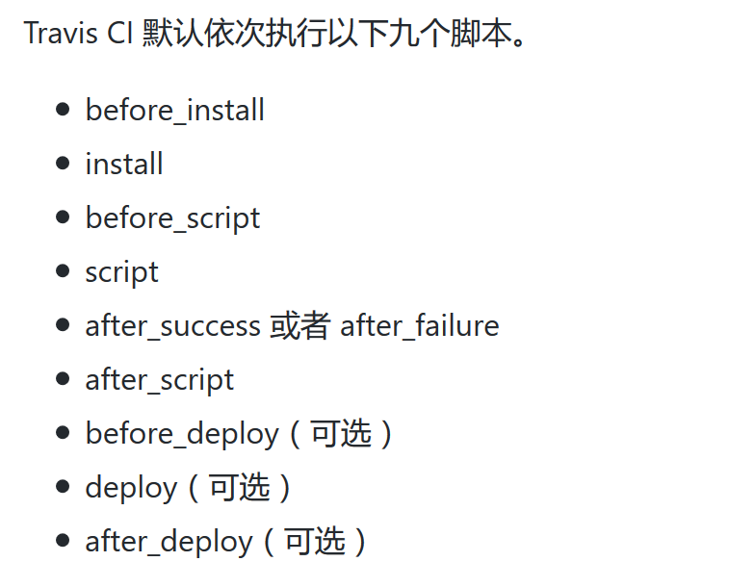

Slide 35

Notes:
gitbook demo

Slide 36
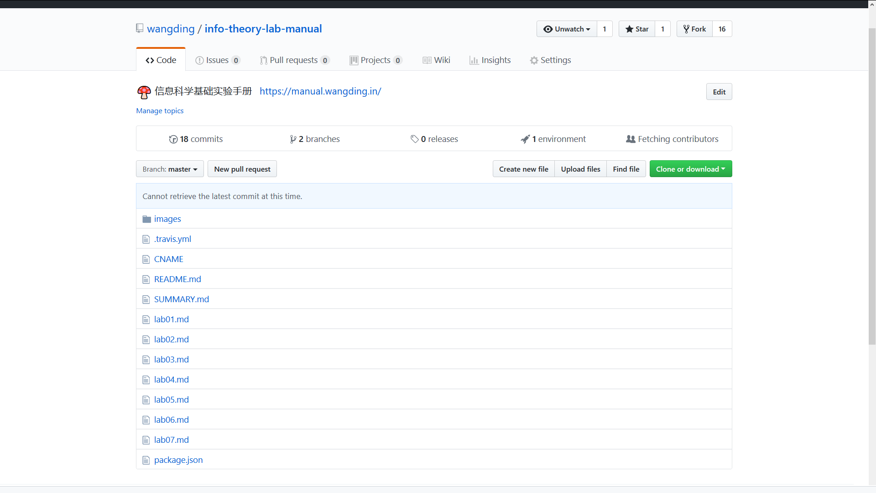

Slide 37
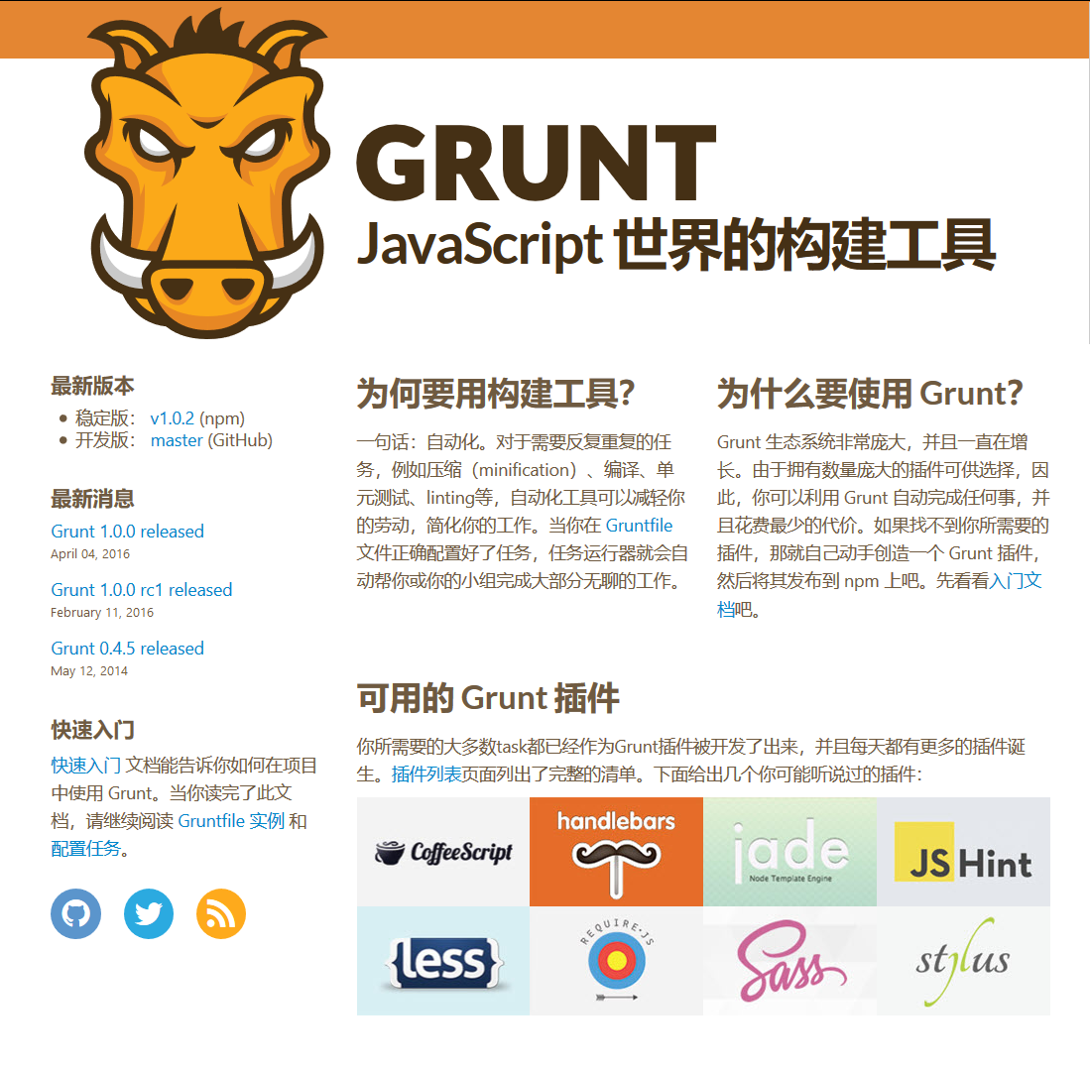
Notes:
grunt

Slide 38
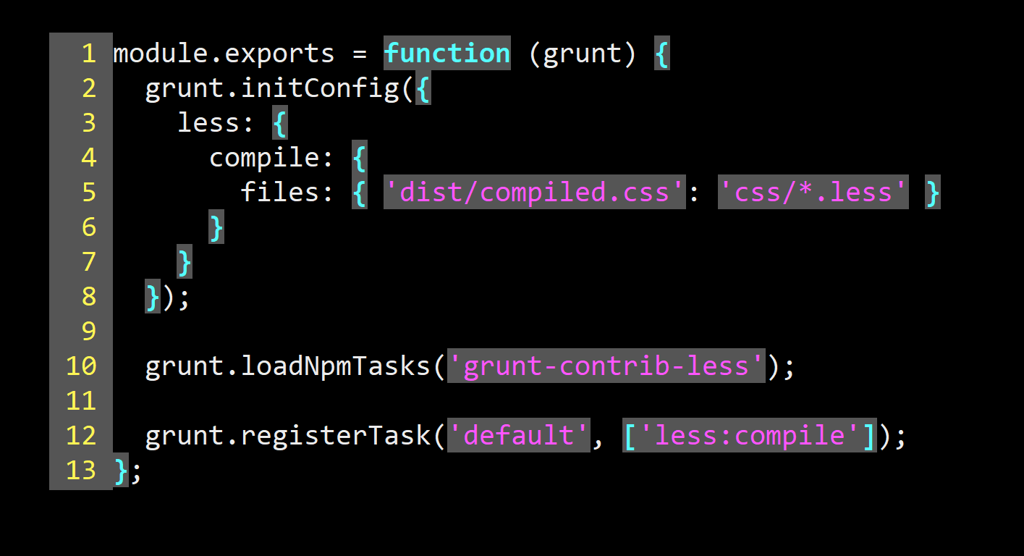
Gruntfile.js
Notes:
Gruntfile.js

Slide 39

Notes:
CSS preprocess

Slide 40


Notes:
TypeScript and CoffeeScript logo

Slide 41
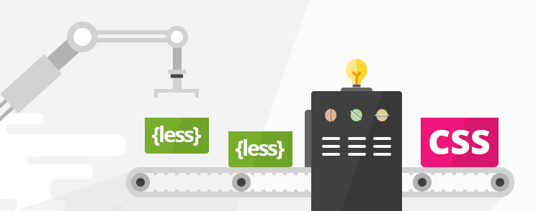
Notes:
CSS preprocess

Slide 42
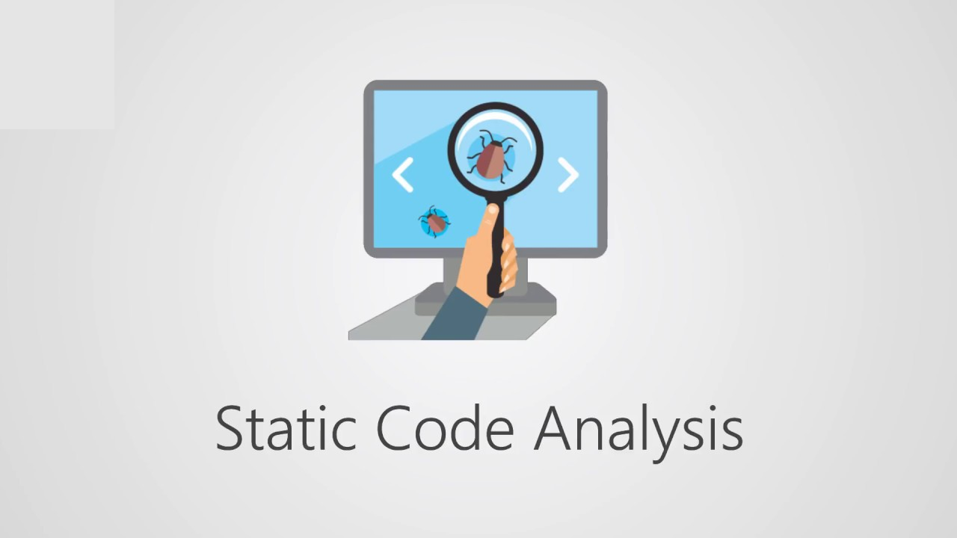
Notes:
代码静态检查

Slide 43
HTML
CSS
JavaScript
规则
命令行
工具
Grunt
插件
配置
文件
Vim
插件
Notes:
代码静态检查

Slide 44
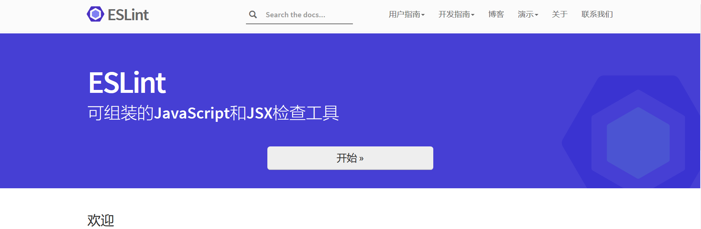
http://eslint.cn/
Notes:
静态检查

Slide 45
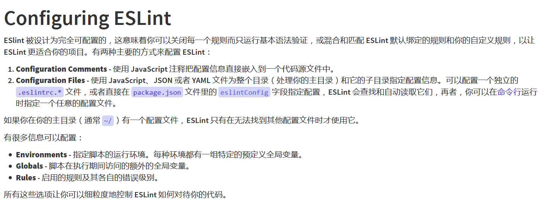
Notes:
静态检查

Slide 46
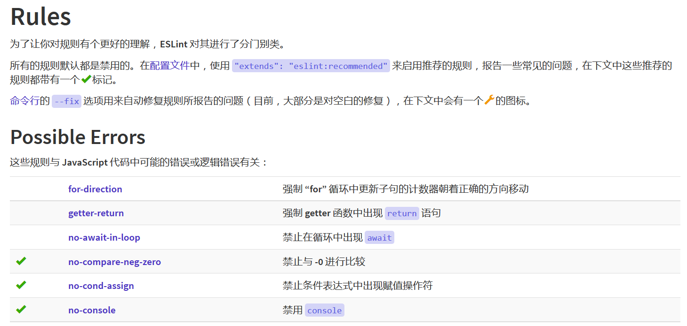
Notes:
静态检查

Slide 47
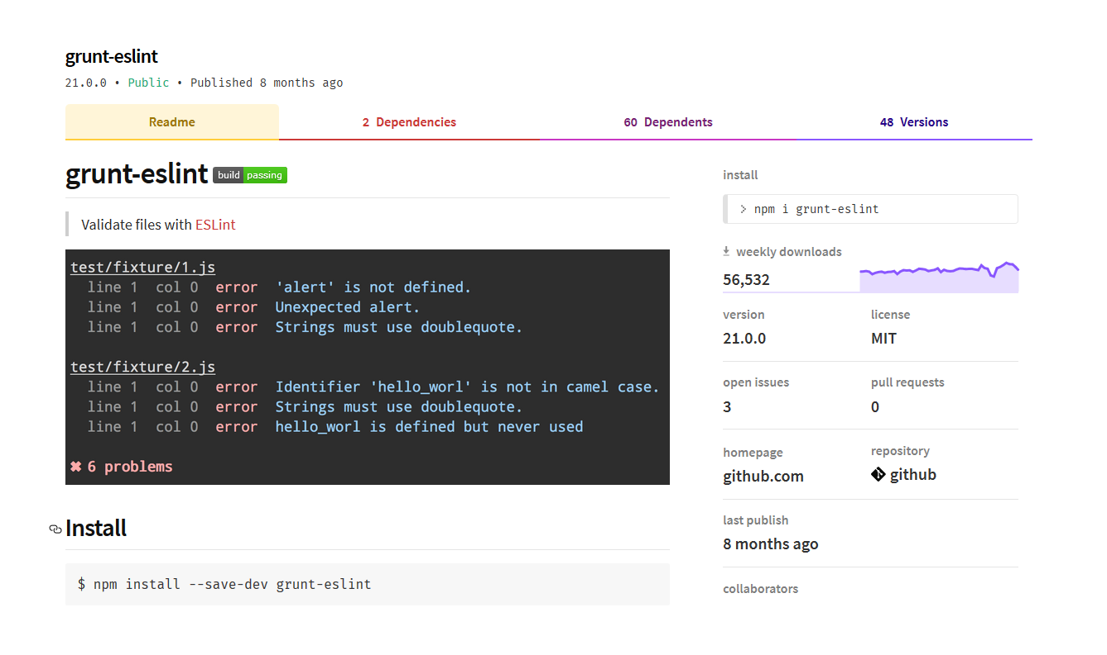

Slide 48
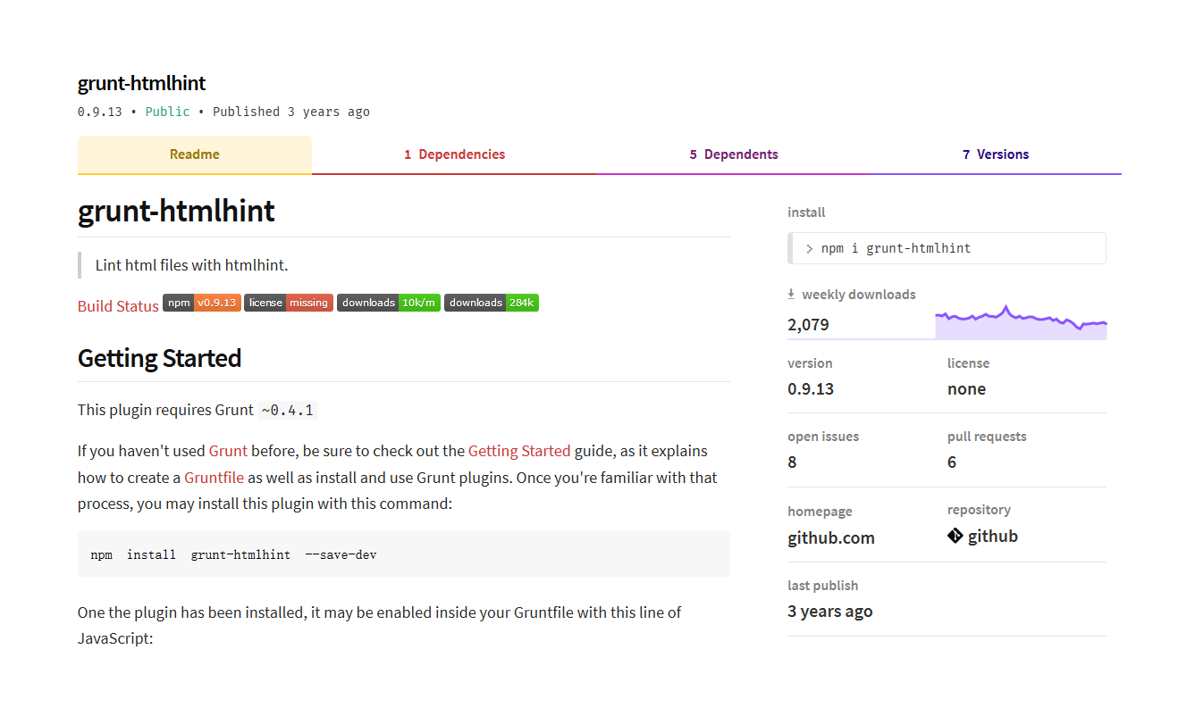

Slide 49
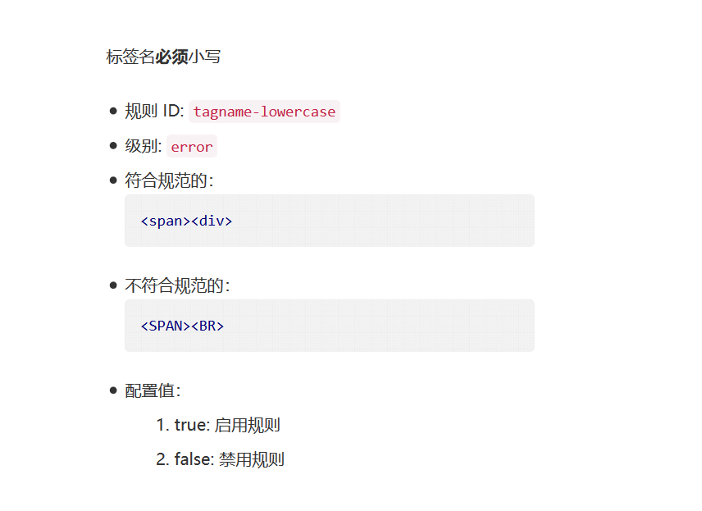

Slide 50
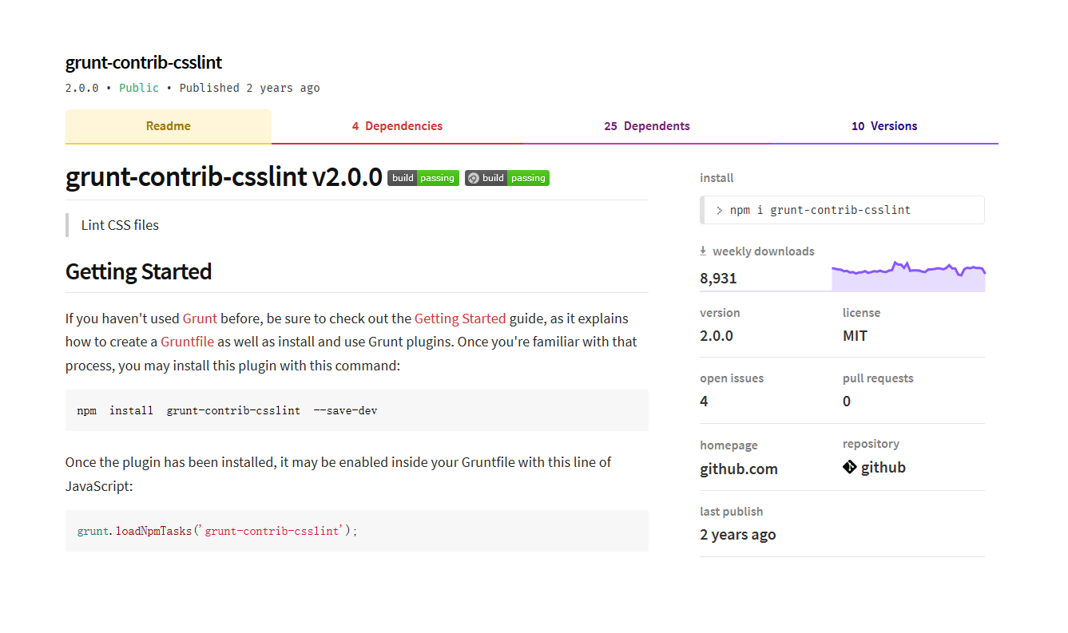

Slide 51

Notes:
软件测试跟开发人员有关吗？

Slide 52
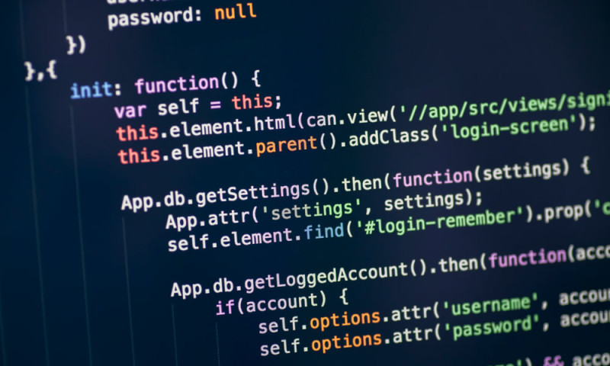
Notes:
下面，咱们介绍一些软件测试的基础知识。
首先，我们要知道测试的对象是程序。
程序既然是人编写的，就一定会出错。

Slide 53
语法错误
逻辑错误
运行时
错误
Notes:
我们还要知道，程序的错误有三种：语法错误、逻辑错误和运行时错误。
语法错误是最简单和最低级的错误。这种错误对于初学编程的人，因为编程语言掌握的不够扎实，可能经常会犯这种错误。而对于有经验的程序员，可能是在写代码时因为手误，偶尔出现语法错误。在程序开发时，编译器会提示，发生错误的具体行号和错误信息。出现语法错误时程序编译不通过，程序也无法运行。这是最低级的错误，程序员在提交代码到版本仓库之前，应该保证没有语法错误。因为 JavaScript 是解释型的脚本程序，程序代码不需要编译就可以直接运行。所以，语法错误如果不用工具做事先检查，就会在运行时才能发现。咱们接下来的视频，会首先介绍 ESLint 工具，可以检查 JavaScript 程序做静态代码检查。
逻辑错误，比如：计算加法的表达式，写成了减法表达式，a + b 写成了 a - b。当 b 是 0 时，不论 a 是什么数，结果都是正确的，但是当 b 不为 0 时，表达式的结果就和预期不一致了。这就是逻辑错误，这种 bug 需要通过测试来发现，通过调试程序来解决 bug。
运行时错误是程序运行时发生的异常，程序崩溃，比如：windows 蓝屏。这种错误，需要在程序中写异常捕获的代码来解决。
对于 Node.js 的 JavaScript 脚本程序，逻辑错误一般不会导致程序崩溃。语法错误一定会抛出异常，程序崩溃，即使，在程序中有异常捕获。运行时错误，如果程序中没有异常捕获，一定会抛出异常，程序崩溃。如果程序中有异常捕获，程序不会崩溃，发生异常后，程序继续运行还是关闭退出，可以视具体情况而定，这个由程序员来做主。

Slide 54
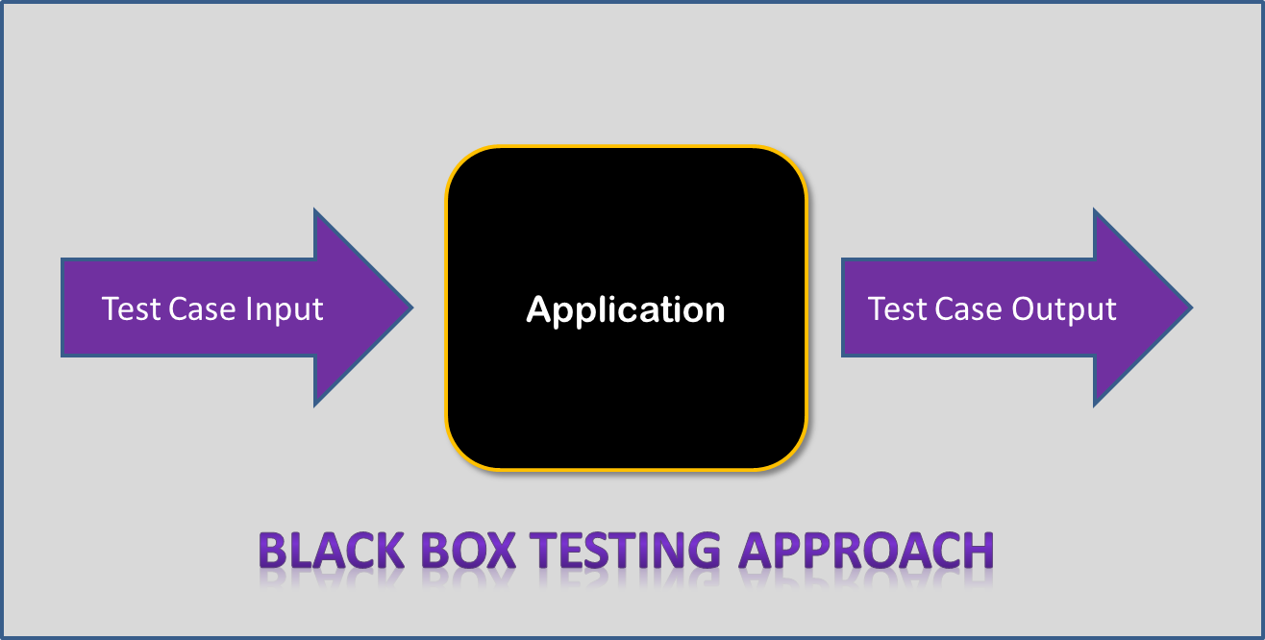
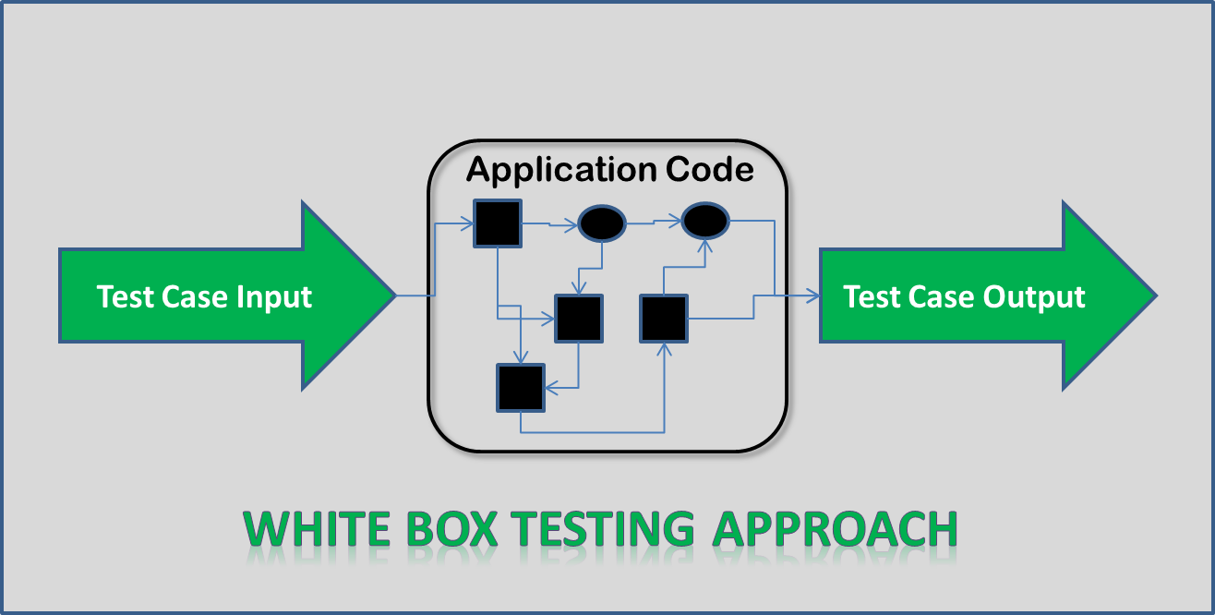
Notes:
软件测试分类，按是否查看程序代码，分为：黑盒测试和白盒测试。
黑盒测试不需要查看被测程序的代码，而白盒测试需要查看程序代码。

Slide 55
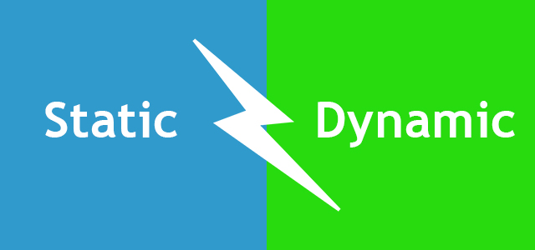
Notes:
软件测试分类：按是否执行被测程序，分为：静态测试和动态测试。静态测试不运行程序，动态测试需要运行被测程序。

Slide 56
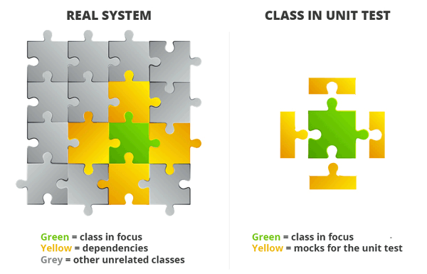
Notes:
请问单元测试是黑盒测试还是白盒测试？是动态测试还是静态测试？

Slide 57
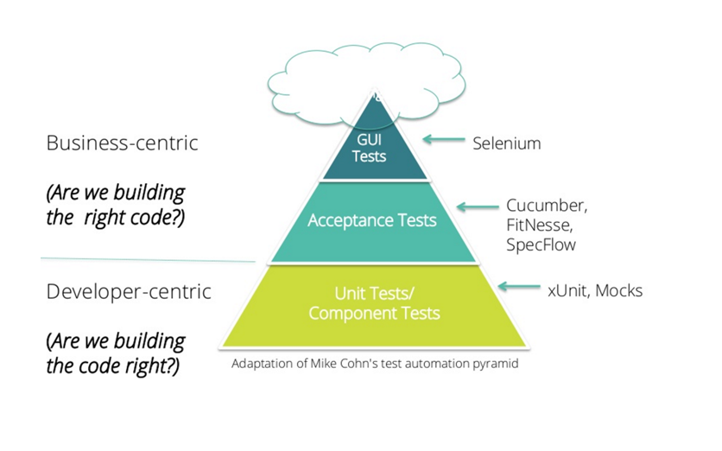

Slide 58
单元测试
集成测试
隔离测试单个组件
测试不同组件之间的交互
测试面尽量窄
测试面尽量广
依赖使用桩件来实现
只有外部资源使用桩件实现
目的是只测一个组件
把应用看成一个整体去测试
纯函数最适合使用单元测试
集成测试最适合在浏览器中自动进行
单元测试和集成测试两者的区别，注意，两种测试都需要编写，二者之间不是互相排斥的。

Slide 59

Notes:
软件测试常用的第三方库

Slide 60
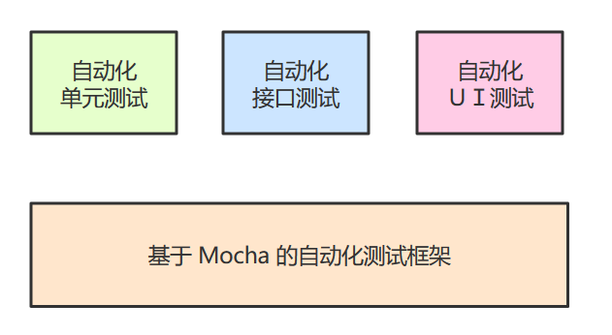
Notes:
Mocha 自动化测试框架能做什么？

Slide 61
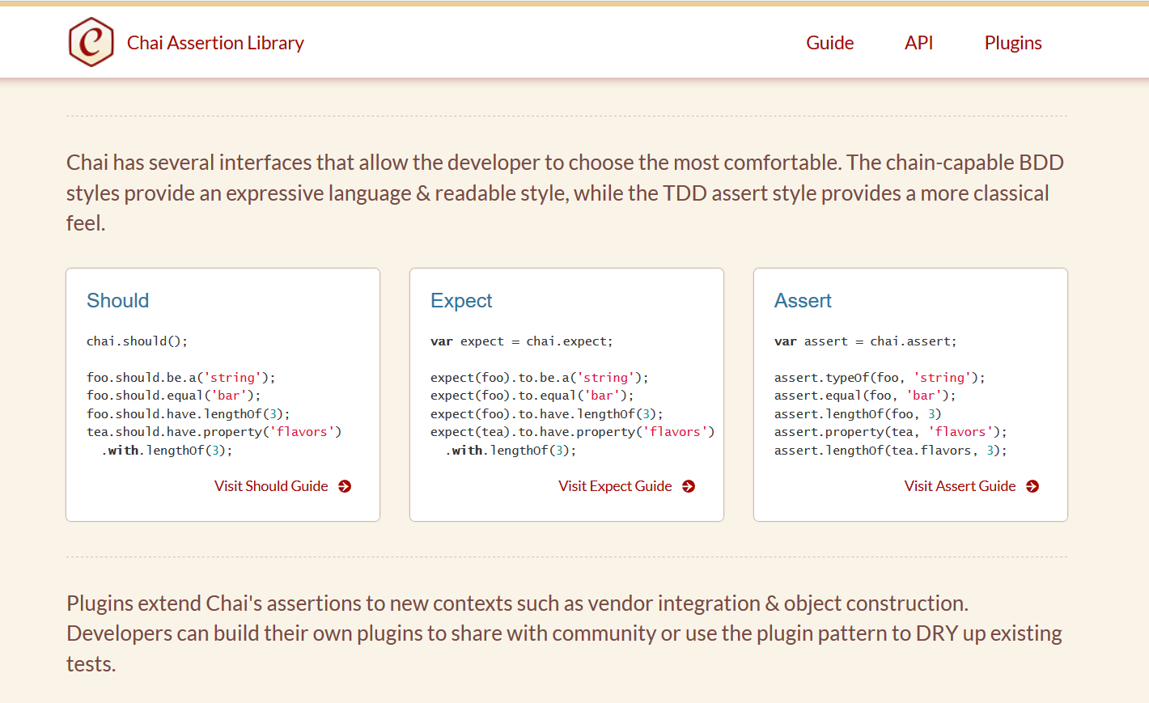
Notes:
Chai 断言库的断言风格

Slide 62
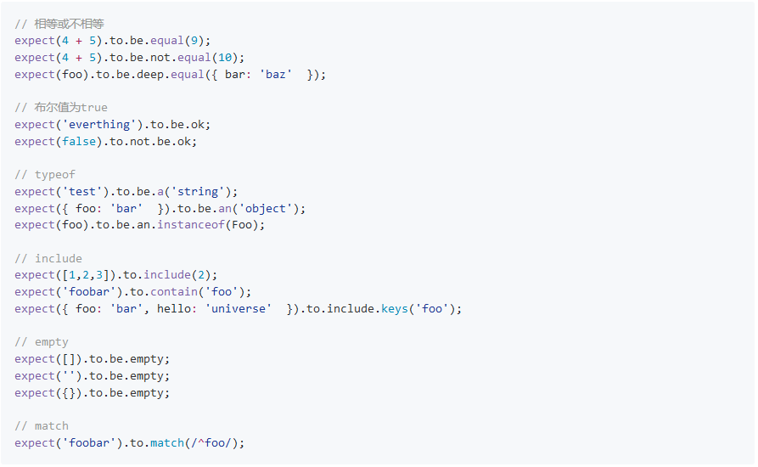

Slide 63
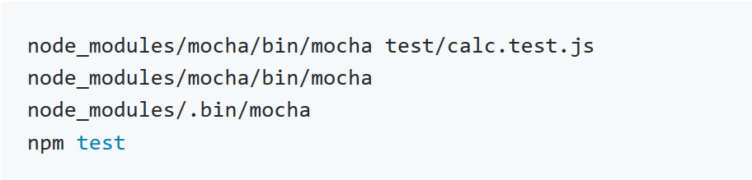

Slide 64
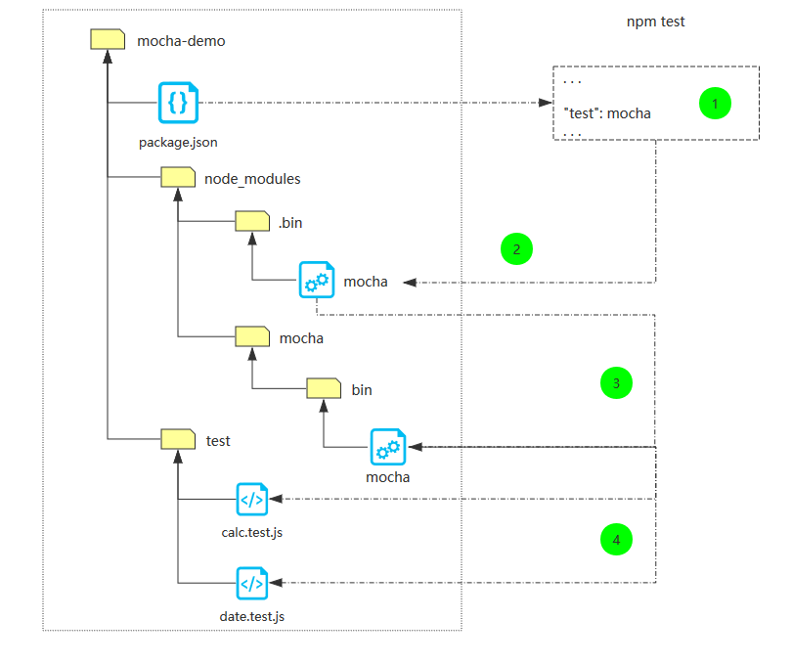

Slide 65
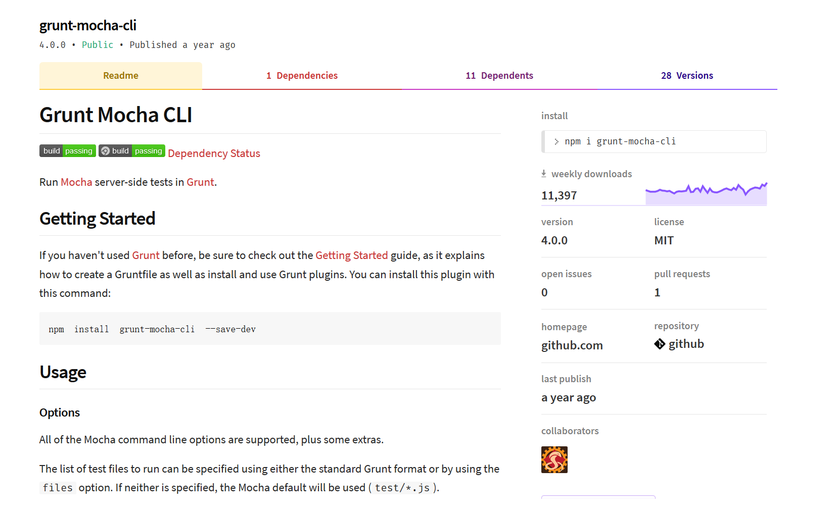
Notes:
Mocha 后端测试 grunt 插件

Slide 66
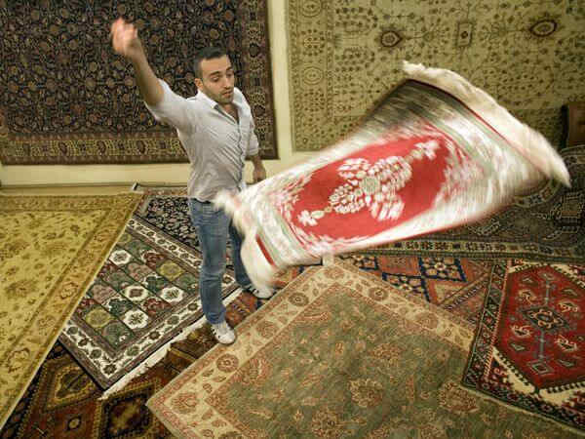
Notes:
Istanbul

Slide 67
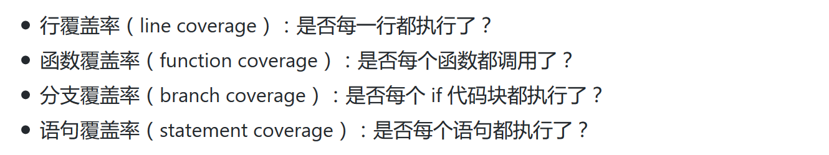
Notes:
四种代码覆盖率

Slide 68
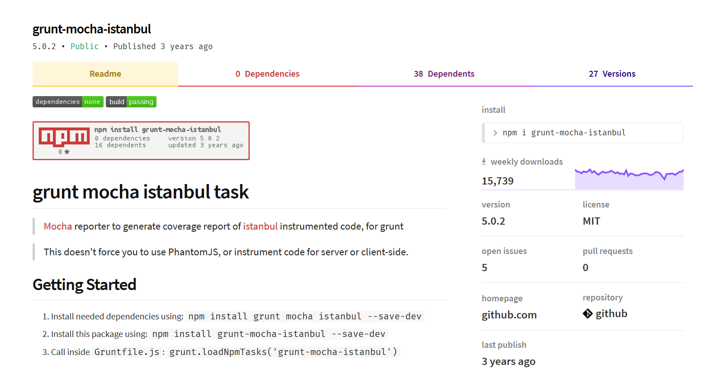

Slide 69
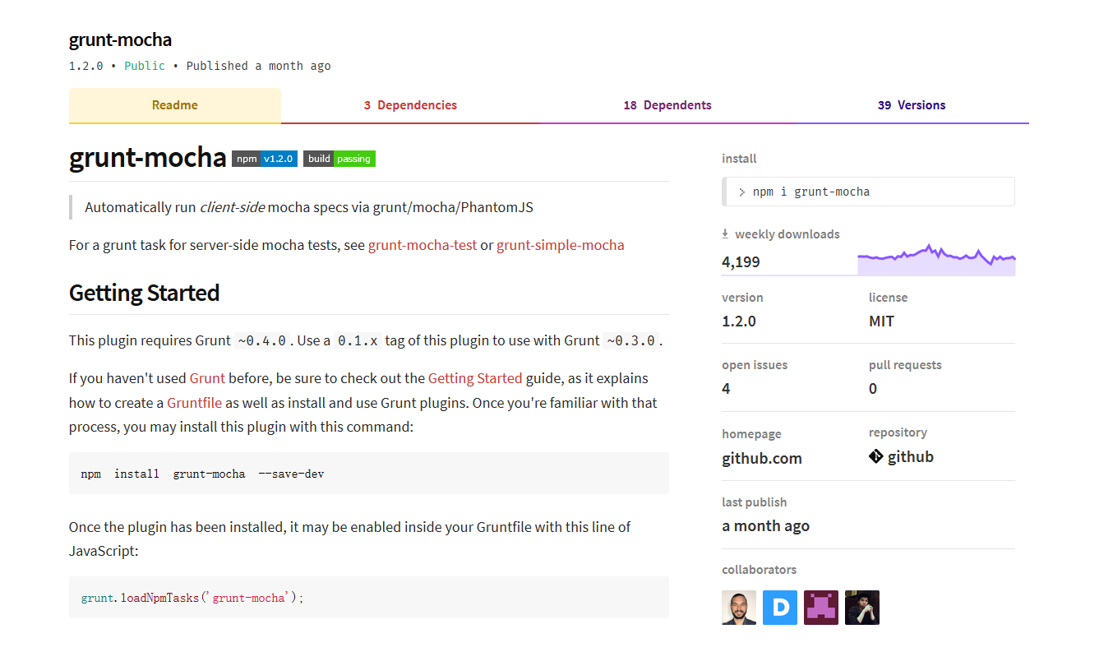

Slide 70
隔离依赖
测试用例
设计可
测代码
Notes:
单元测试的三个核心技术点

Slide 71

Notes:
需要翻墙，https://developers.google.com/speed/pagespeed/insights/

Slide 72

Notes:
https://www.webpagetest.org/

Slide 73


Slide 74


Slide 75


Slide 76


Slide 77


Slide 78


Slide 79

压缩前 1714 字节
Notes:
压缩前的 JavaScript 代码

Slide 80

压缩后 733 字节
Notes:
压缩前的 JavaScript 代码

Slide 81


Slide 82

Notes:
https://developers.google.com/web/fundamentals/performance/optimizing-content-efficiency/automating-image-optimization/

Slide 83


Slide 84

Notes:
CSS sprites

Slide 85
Notes:
Mocha 自动化测试框架能做什么？

Slide 86

Notes:
CSS sprites

Slide 87
Notes:
三种环境

Slide 89

UI 概述

Slide 90
界面
Interface, 接口
硬件接口
VGA，USB，RJ-45，等
接口种类
软件接口
API、ABI
人机接口
键盘、鼠标、显示器、音箱，等

Slide 91



VGA 接口
USB 接口
RJ-45 接口

Slide 92



HDMI 接口
Type-C 接口
蓝牙接口

Slide 93

Notes:
软件接口，API和ABI

Slide 94

Notes:
人机接口

Slide 95
A
B
Batch Interface
基于UI的应用分类
T
TUI, Text-based User Interface
B
G
GUI, Graphic User Interface
F
应用程序有很多分类方式，基于
用户界面大致分六类。
其中 GUI、WUI和TUI 是主流。
W
WUI, Web based User Interface
C
T
TUI, Touch User Interface
D
E
C
CLI, Command-line User
Interface

Slide 96
Batch Interface
1945~1968
TUI
Text-based User Interface
界面种类
及发展历史
CLI
1969~今，Command-Line User Interface
GUI
1968~今，Graphic User Interface
WUI
Web-based User Interface
TUI
Touch User Interface

Slide 97

Notes:
1945-1968, Batch Interface

Slide 98

Notes:
TUI, Text-based User Interface

Slide 99

Notes:
1969~今，CLI， Command-line user Interface

Slide 100
Notes:
CLI

Slide 101

Notes:
代码框架

Slide 102

Notes:
1985, Windows 1.0, GUI

Slide 103

Notes:
1993, Windows 3.11 workspace, GUI

Slide 104

Notes:
1995, Windows 95 Desktop, GUI

Slide 105

Notes:
2015, Windows 10 Desktop, GUI

Slide 106

Notes:
Web App

Slide 107


Slide 108


Slide 109

Notes:
https://github.com/livoras/blog/issues/11

Slide 110


Slide 111

Notes:
窗体

Slide 112

Notes:
单文档窗体

Slide 113


Notes:
窗体交互元素

Slide 114

Notes:
不规则窗体

Slide 115

Notes:
不规则窗体

Slide 116


Notes:
下拉菜单和级联菜单

Slide 117

Notes:
系统菜单

Slide 118

Notes:
快捷菜单或上下文菜单
带着学生操作。打开资源管理器，左侧树状窗格中右键点击 C: 盘符，右侧树状窗格中右键点击某个文件夹或者某个文件，观察两个快捷菜单中的菜单项是否相同。

Slide 119
Notes:
工具栏

Slide 120

Notes:
对话框

Slide 121

Notes:
向导对话框

Slide 122


Slide 123


Slide 124


Slide 125

Notes:
字体

Slide 126

Notes:
颜色

Slide 127

Notes:
图像

Slide 128

Notes:
图形

Slide 129

Notes:
图标

Slide 130

Notes:
GUI 设计原则

Slide 131

Notes:
高内聚、低耦合
带着学生操作。打开记事本程序，点击文件菜单，文件菜单中七个菜单项，用两个横线分成三组，第一组四个菜单项，都是文件操作相关的，第二组两个菜单项都是跟打印相关的，第三组一个菜单项，退出。横线

Slide 132

Notes:
对齐

Slide 133

Notes:
图形和图形对齐

Slide 134

Notes:
文字和文字对齐

Slide 135

Notes:
图形和文字对齐

Slide 136

Notes:
重复，也就是一致

Slide 137

Notes:
对比

Slide 138

Notes:
案例：原稿

Slide 139

Notes:
案例：终稿

Slide 140


Slide 141


Slide 142
Notes:
百度脑图 web app
从 GUI 交互要素到视觉要素都过一下，让学生分析

Slide 143

Notes:
WinForm 窗体应用设计

Slide 144

H5 内置控件

Slide 145

<input id="width" type="text">
Notes:
H5 内置控件，分类一，按照控件的外观或信息类型分类

Slide 146

Notes:
按照控件信息的输入、输出和操作，等功能分类
注意，输入类的控件一般同时可以用来输出，例如：矩形计算器中，面积和周长数据的输出用的是文本框。
但是输入类的控件一般会以输入信息为主要用途，用于输出，需要特别考虑一下，是否合适，当然，还需要设置控件 disable，屏蔽输入功能。
输出类的控件只能输出，没有任何歧义。
容器类的控件 page 相当于 HTML 标签中的 body，代表整个页面

Slide 147
属性
方法
事件
Notes:
属性、方法、事件
DOM 对象或者控件的属性和事件是 UI 编程的重点，属性，比如按钮控件，按钮上的文字是属性，按钮的样式是属性，按钮的状态是属性。属性决定这控件的外观和样式。事件控制交互，对于按钮控件，我们一般需要编写 Click 事件的响应代码。而控件的方法用的比较少。
GUI 界面编程的主要套路就是编写事件响应代码
事件响应代码就是对用户在界面上的交互或者操作进行处理和响应。在事件处理代码中做什么呢？
可以控制控件或者界面元素的属性，包括：文字内容、控件或界面元素的位置、颜色、外观，等
可以将用户输入的数据发送到服务器端，进行后台计算和处理
可以直接在浏览器里对用户的数据进行计算和处理，等

Slide 148

<input id="width" type="text">
<input id="height" type="text">
<input id="calculate" type=“button">
<input id="perimeter" type="text">
<input id="area" type="text">
Notes:
第一个 web app

Slide 149
1
2
3
4
5
6
7
8
9
10
11
12
13
14
15
16
17
18
$(function() {
var $width = $('#width'),
$height = $('#height'),
$btnCal = $('#calculate'),
$perimeter = $('#perimeter'),
$area = $('#area');
$btnCal.click(function(){
var w = Number($width.val()),
h = Number($height.val());
var p = 2 * (w + h),
a = w * h;
$perimeter.val(p);
$area.val(a);
});
});
Notes:
jQuery 代码风格
矩形计算器的 JavaScript 代码，代码中注册了两个事件处理函数，一个是 window.onload 事件，一个是 button.onclick 事件。
其次，在 click 事件中，对文本框对象中文本属性的读取操作和写入操作对很明显。

Slide 150
1
2
3
4
5
6
7
8
9
10
11
12
13
14
15
16
17
18
window.onload = function() {
var txtWidth = document.getElementById('width'),
txtHeight = document.getElementById('height'),
btnCal = document.getElementById('calculate'),
txtPerimeter = document.getElementById('perimeter'),
txtArea = document.getElementById('area');
btnCal.onclick = function() {
var w = Number(txtWidth.value),
h = Number(txtHeight.value);
var p = 2 * (w + h),
a = w * h;
txtPerimeter.value = p;
txtArea.value = a;
};
};
Notes:
浏览器 API 的代码风格，可以看到：
jQuery 代码更简洁；
不同的代码风格，编程思路是一样的，都是事件处理和控件属性的读取和写入，无他

Slide 151



<script src="rectangle.js"></script>
<link rel="stylesheet" href="rectangle.css">
Notes:
HTML、CSS 和 JavaScript 代码分离的意义
写到一起可以，都写到 HTML 文件里，上一级的学生，有这样干的。
有啥问题呢？
不能代码自动补全，不知道补啥代码
不能代码静态检查，不知道查啥语法
不能单元测试，没有模块化
分开写，就是职责单一

Slide 152



Notes:
range 控件，概述和样式

Slide 153

Notes:
range 控件，属性、方法和事件

Slide 154

Notes:
range 控件，常用属性

Slide 155

Notes:
range 控件，使用场合

Slide 156

数据合法性校验

Slide 157

Notes:
数据合法性校验

Slide 158



校验内容
1
是否为空值
2
数据类型
3
数据取值范围
4
数据模式
Notes:
数据合法性校验

Slide 159

校验流程
1
用户输入数据
2
数据合法性校验
3
校验结果处理
Notes:
数据合法性校验

Slide 160

校验意义
1
得到正确的数据
2
保护用户
3
保护自己
Notes:
数据合法性校验

Slide 161
校验分类
√
1
客户端校验
2
服务端校验
Notes:
数据合法性校验

Slide 162
校验分类
1
字段级校验
2
字符级校验
3
集中校验
Notes:
数据合法性校验

Slide 163
校验分类
1
自己校验
2
H5 校验
3
混合校验
Notes:
数据合法性校验

Slide 164

Notes:
数据合法性校验

Slide 165

Notes:
数据合法性校验

Slide 166
Notes:
数据合法性校验

Slide 167

第三方组件

Slide 168
Notes:
按照控件信息的输入、输出和操作，等功能分类
注意，输入类的控件一般同时可以用来输出，例如：矩形计算器中，面积和周长数据的输出用的是文本框。
但是输入类的控件一般会以输入信息为主要用途，用于输出，需要特别考虑一下，是否合适，当然，还需要设置控件 disable，屏蔽输入功能。
输出类的控件只能输出，没有任何歧义。
容器类的控件 page 相当于 HTML 标签中的 body，代表整个页面

Slide 169

ECHARTS

Slide 170


Slide 171


Slide 172


Slide 173


Slide 174


Slide 175


Slide 176


Slide 177


Slide 178




Slide 179

自定义 UI 组件

Slide 180

第二站：第三方组件
第一站：H5 内置组件
终点站：自定义组件
Notes:
H5 内置控件 -> 第三方组件 -> 自定义成组件

Slide 181

Notes:
单文档窗体

Slide 182





Notes:
H5 通用对话框，五种：
- alert
- prompt
- confirm
- file
- color

Slide 183




Notes:
Notepad 对话框

Slide 184

Notes:
页面上的每个 独立的 可视/可交互区域视为一个组件；
每个组件对应一个工程目录，组件所需的各种资源都在这个目录下就近维护；
由于组件具有独立性，因此组件与组件之间可以 自由组合；
页面只不过是组件的容器，负责组合组件形成功能完整的界面；
当不需要某个组件，或者想要替换组件时，可以整个目录删除/替换。
其中第二项描述的就近维护原则，是我觉得最具工程价值的地方，它为前端开发提供了很好的分治策略，每个开发者都将清楚的知道，自己所开发维护的功能单元，其代码必然存在于对应的组件目录中，在那个目录下能找到有关这个功能单元的所有内部逻辑，样式也好，JS也好，页面结构也好，都在那里。

Slide 185

Notes:
组件化开发具有较高的通用性，无论是前端渲染的单页面应用，还是后端模板渲染的多页面应用，组件化开发的概念都能适用。组件HTML部分根据业务选型的不同，可以是静态的HTML文件，可以是前端模板，也可以是后端模板。

Slide 186

Notes:
基于这样的工程理念，我们很容易将系统以独立的组件为单元进行分工划分。由于系统功能被分治到独立的模块或组件中，粒度比较精细，组织形式松散，开发者之间不会产生开发时序的依赖，大幅提升并行的开发效率，理论上允许随时加入新成员认领组件开发或维护工作，也更容易支持多个团队共同维护一个大型站点的开发。

Slide 187

Notes:
整个前端项目可以划分为这么几种开发概念。

Slide 188

Notes:
整个Web应用由页面组成

Slide 189

Notes:
页面由组件组成

Slide 190

Notes:
一个组件一个目录，资源就近维护

Slide 191

Notes:
组件可组合，组件的JS可依赖其他JS模块，CSS可依赖其他CSS单元

Slide 192

Notes:
如果项目规模较大，涉及多个团队协作，还可以将具有相关业务功能的页面组织在一起，形成一个子系统，进一步将整个站点拆分出多个子系统来分配给不同团队维护。

Slide 193


—————————————————————————————————————————————————————————————

Slide 194

vs
Notes:
组件绘制，两种方案：
模板字符串
操作 DOM 节点

Slide 195

vs
Notes:
组件样式，有两种方案：
外部样式表
内部样式

Slide 196

Notes:
组件封装

Slide 197

Notes:
组件参数化

Slide 198


Notes:
组件事件

Slide 199

Notes:
组件实例化

Slide 200

Notes:
组件生命周期

Slide 201

Notes:
CSS 模块化
两个对话框组件的样式代码有大量重复内容，根本原因是对话框组件的界面有相同的结构和相同的元素。比如，模态对话框后面的蒙板，对话框的 titlebar，以及 titilebar 中的 title 和 close-btn，等。相同的 CSS 代码可以提取成 CSS 模块，这样减少代码的重复，容易保持不同对话框中的样式的统一和一致。便于后期代码的维护和修改。
提取 CSS 模块之后，修改过的组件样式文件代码行数将近减少了一半，见 GitHub 提交：https://github.com/wangding/jsnotepad/commit/60632948647a968ba36fda194848df01489f9ee2?diff=split

Slide 202

Notes:
Require.js

Slide 203

SPA 和 MVC

Slide 204
Notes:
整个Web应用由页面组成

Slide 205
Notes:
一个组件一个目录，资源就近维护

Slide 206

Notes:
登录页面

Slide 207

Notes:
文件管理页面

Slide 208

Notes:
脑图编辑页面

Slide 209

Notes:
多页嵌套

Slide 210

Notes:
https://medium.com/@goldybenedict/single-page-applications-vs-multiple-page-applications-do-you-really-need-an-spa-cf60825232a3

Slide 211

Notes:
http://www.code2succeed.com/single-page-application/

Slide 212

Notes:
http://www.code2succeed.com/single-page-application/

Slide 213


Slide 214

Notes:
MVC
传统的模型 - 视图 - 控制器模式假定一个长期存在的视图和一个可交换的控制器。例如，在给定视图中，您可能具有不同的Controller逻辑，具体取决于谁登录。在高级别，没有决定如何呈现视图（即使用什么模板引擎）。
考虑到长期存在的视图的以及用户交互按照定义进入视图，传统的MVC是前端开发非常有用的模式。

Slide 215

Notes:
后端 MVC
控制器就是路由

Slide 216

Notes:
MVP
Model-View-Presenter 与传统的MVC模式类似，但有一些关键区别：
View没有直接引用Model
Presenter 具有对视图的引用，并根据对模型的更改对其进行更新
被动视图：使用Presenter中包含的绝对必要的表示和业务逻辑，将视图设计为尽可能幼稚。
监督控制器：用于可以扩展声明性视图以包含简单逻辑的系统。只有当视图中的声明性逻辑不能满足系统要求时，Presenter才应该接管。

Slide 217

Notes:
MVP
Model-View-Presenter 与传统的MVC模式类似，但有一些关键区别：
View没有直接引用Model
Presenter 具有对视图的引用，并根据对模型的更改对其进行更新
被动视图：使用Presenter中包含的绝对必要的表示和业务逻辑，将视图设计为尽可能幼稚。
监督控制器：用于可以扩展声明性视图以包含简单逻辑的系统。只有当视图中的声明性逻辑不能满足系统要求时，Presenter才应该接管。

Slide 218
menu
editor
status
about
❶ click
❷ show
np-app

Slide 219
menu
editor
status
goto
❶ click
❹ goto
set ❹
show ❷
❸ goto
np-app

Slide 220
menu
editor
status
❶ click
❸ checked
❸ resize
❷ show
np-app

Slide 221

数据存储

Slide 222
vs
状态保持
数据持久化
Notes:
课程理念和思路

Slide 223
vs
服务器端
存储
浏览器端
存储
Notes:
课程理念和思路

Slide 224



Notes:
服务器存储：内存、磁盘和数据库

Slide 225
Cookie
Local Storage
Session Storage
Application Cache
IndexDB
Notes:
客户端存储：

Slide 226
https://spa.wangding.in
Notes:
课程资料

Slide 227


Slide 228


Slide 229

Notes:
单元测试

Slide 230

Notes:
接口测试

Slide 231

Notes:
静态检查

Slide 232


Slide 233

Notes:
https://www.motocms.com/blog/en/single-page-application-advantages-go-for-spa/

Slide 234

Notes:
https://blog.4psa.com/an-intro-into-single-page-applications-spa/

Slide 235

Notes:
https://www.oreilly.com/library/view/building-isomorphic-javascript/9781491932926/ch01.html

Slide 236

Notes:
https://www.oreilly.com/library/view/building-isomorphic-javascript/9781491932926/ch01.html

Slide 237

Notes:
https://www.oreilly.com/library/view/building-isomorphic-javascript/9781491932926/ch01.html

Slide 238
https://medium.com/@pshrmn/demystifying-single-page-applications-3068d0555d46
Notes:
https://medium.com/@pshrmn/demystifying-single-page-applications-3068d0555d46

Slide 239
Notes:
https://love2dev.com/blog/use-local-storage-to-make-your-single-page-web-application-rock/

Slide 240



Slide 241
menu
editor
status
search
❶ click
❹ sel
set ❹
show ❷
❸ search
❶❷❸❹❺❻❼❽❾
np-app

Slide 242
menu
editor
status
replace
❶ click
❹ rep
set ❹
show ❷
❸ rep
❶❷❸❹❺❻❼❽❾
np-app

Slide 243
menu
editor
status
font
❶ click
❹ set
show ❷
❸ ok
❶❷❸❹❺❻❼❽❾
np-app

